Slide 1
Поведінка
з незнайомими
людьми
у підїзді,
на вулиці

Slide 2
Обережно – незнайомець!
Будь обережним, ніколи не погоджуйся на пропозиції незнайомців.

Slide 3
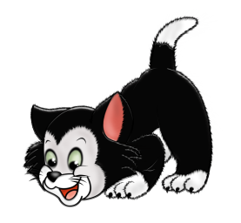
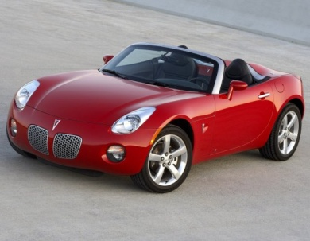
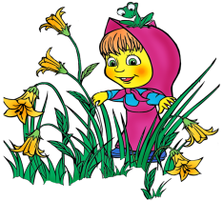
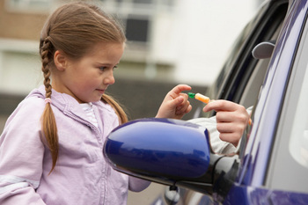
Проаналізуй ситуацію
Підійшов незнайомець і попросив допомогти
знайти котика.
Тобі запропонували покататися на машині.
Тебе звуть подивитися кіно або мультфільм.
Пропонують пограти у нову комп’ютерну гру.
Тебе пригощають незнайомці чимось
смачненьким.

Slide 4
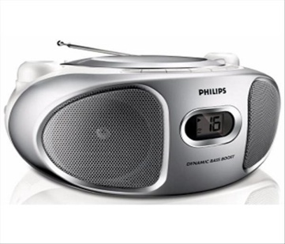
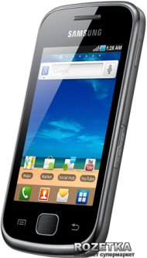
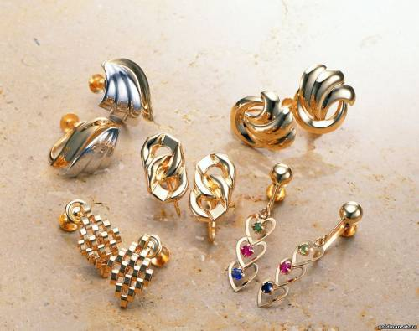
Дуже рада наша Ната,що її рідненький тато
Вже купив магнітофон, відік, «супертелефон»
І комп‘ютер, і годинник ще й новенький холодильник.
Дівчинка до подруг милих полетіла, як на крилах.
Щоб швиденько у дворі розповісти дітворі,
І дорослим, і малечі про такі чудові речі…
Злодії не зволікали: того ж дня їх обікрали.
- Який висновок із цього можемо зробити для себе?
Не розповідай, що вдома є цінні речі і гроші.

Slide 5
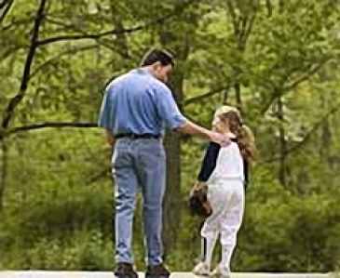
Порадник
Запам’ятайте, дорослі повинні звертатися
по допомогу до дорослих, а не до дітей.
Найкраще – взагалі не говорити з незнайомцями або ввічливо сказати: “Вибачте, я вам не зможу допомогти, я вас не знаю” – і швидко відійти або відбігти.
Гуляти краще з друзями.
Якщо людина здається вам підозрілою, небезпечною, перейдіть на інший бік вулиці.
Частіше прислухайтеся до свого внутрішнього “сигналу небезпеки”.
Якщо раптом хтось тягне вас за собою – виривайтеся, кусайтеся, кричіть.

Slide 6
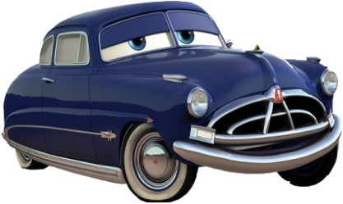
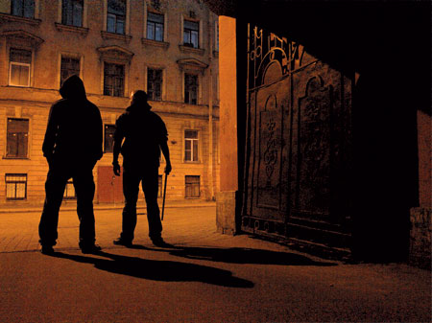
Закон “НЕ”
Не розмовляй з незнайомцями;
не сідай в машину до людей, яких ти не знаєш;
не грайся дорогою зі школи додому;
не гуляй з настанням темряви.

Slide 7
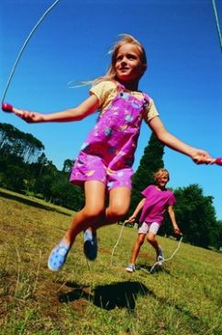
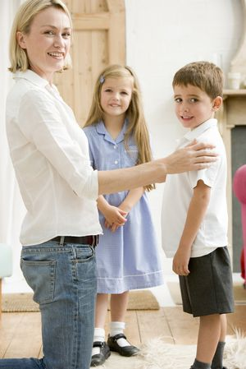
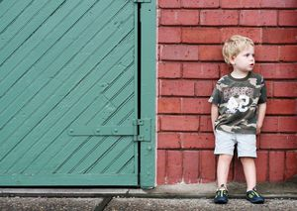
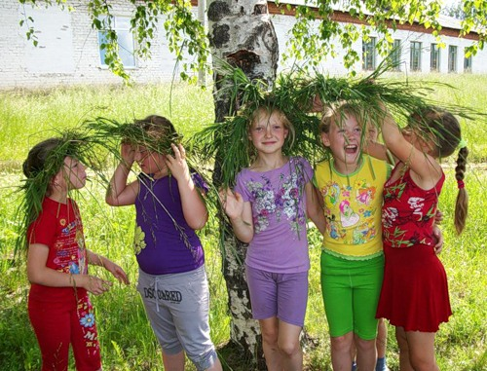
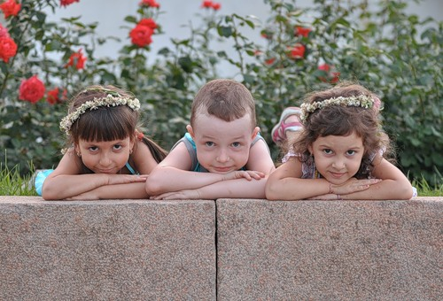
Якщо ти граєшся на вулиці:
- постарайся, щоб твої ігри проходили на очах батьків або родичів;
- якщо ти хочеш піти у сусідній двір, ти повинен обов'язково попередити батьків, куди, з ким ти йдеш і у скільки повернешся;
- якщо ти з друзями граєшся у хованки, не використовуй при цьому машини, які стоять, підвали, кущі, безлюдні місця та ін.;
- якщо тобі здалося, що за тобою йдуть - перейди на інший бік дороги, зайди в магазин, на автобусну зупинку, звернися до будь-якої дорослої людини;
- якщо ти десь затримався, попроси батьків зустріти тебе біля метро або автобуса, уникай ходити через парк або ліс.

Slide 8
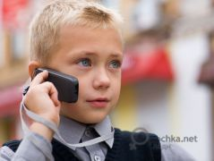
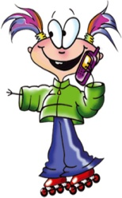
Основні правила розмови по телефону з незнайомцями:
не називай свого ім’я, прізвища;
не називай домашню адресу;
ніколи не називай номер свого телефону;
не розмовляй з незнайомцями довго,
тим більше не говори, що батьків немає
вдома.

Slide 9
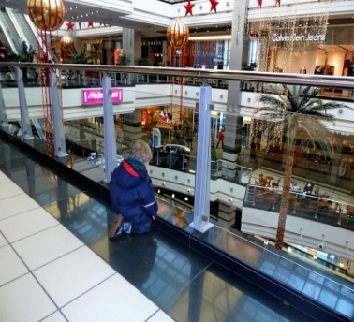
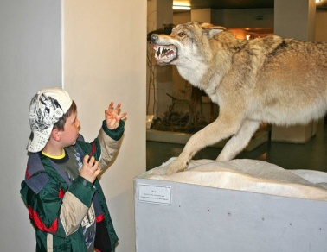
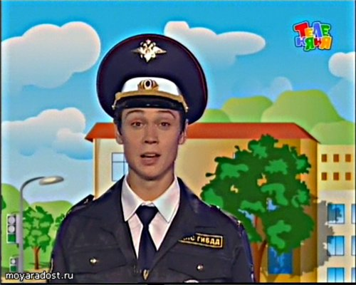
Якщо ви заблукали…
В магазині. Потрібно підійти до касира чи продавця і сказати, що ви загубились.
В театрі або музеї. Підійти до адміністратора, чергового, людини, яка продає квитки.
В метро. Звернутися до чергового по станції або до чергового біля ескалатора.
На вулиці. Попросити допомоги
у міліціонера.

Slide 10
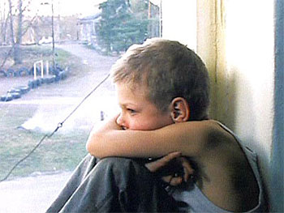
Завжди памятай:
свою домашню адресу;
номер домашнього телефону, телефони
рідних, робочі телефони батьків;
безпечні місця у дворі для ігор;
безпечну дорогу додому;
завжди можна подзвонити безкоштовно в міліцію – 102 – і розповісти, де ти і що трапилось.

Slide 11
Спілкування з тваринами
Дiти — дуже допитливi й довiрливi iстоти. Iнколи вони досить безпечно поводяться iз собаками, можуть годувати їх iз рук або, не замислюючись про наслiдки, забрати цуценя чи кошеня в мами, щоб приголубити його. У тваринному свiтi така поведiнка iнодi сприймається як загроза. Тварина може напасти, захищаючи сво’їх дитинчат або тарiлку з їжею.

Slide 12
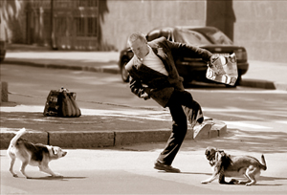
У разі нападу собаки слід: • розвернутися до собаки боком і голосно віддати кілька команд («Фу!», «Не можна!", "Сидіти!", "Лежати!"); • не роблячи різких рухів, покликати господаря (якщо він недалеко); • якщо поруч нікого немає, негайно йти від собаки, не прискорюючи руху; • не можна кричати, махати руками, кидати каміння і палиці, дивитися собаці в очі; • якщо собака готується до стрибка (присідає), треба притиснути підборіддя до грудей та виставити вперед лікті; • в разі укусу негайно звернутися в травмпункт.

Slide 13
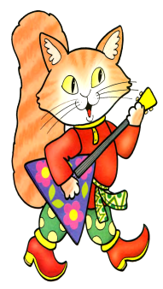
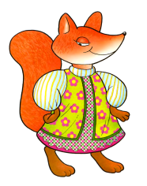
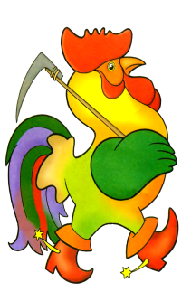
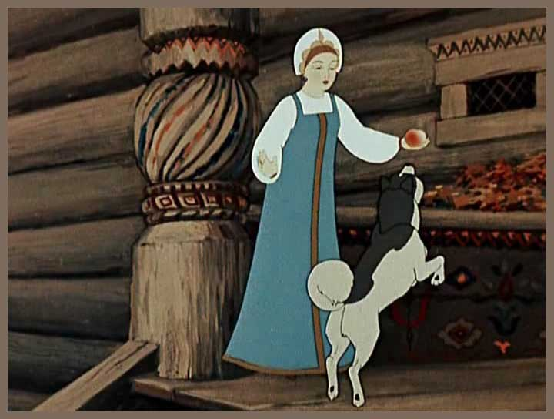
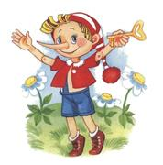
За сторінками казок
Що трапилося із Півником, який повірив Лисиці у казці “Про Котика і Півника”?
Що сталося з Колобком, який пішов гуляти
без дозволу?
Назвіть казку, в якій герой замість школи пішов у ляльковий театр? Що з ним трапилось?
Якого правила безпеки не знала царівна з “Казки про мертву царівну та сім богатирів” О.Пушкіна?

Slide 14
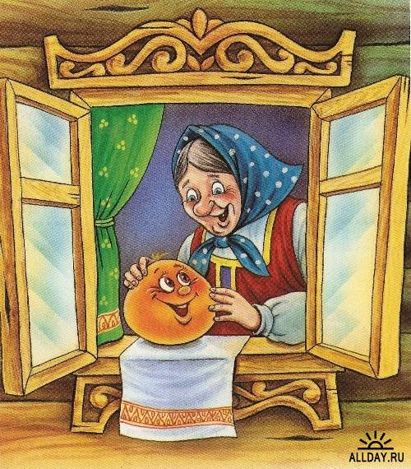
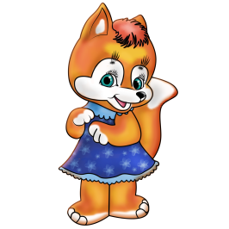
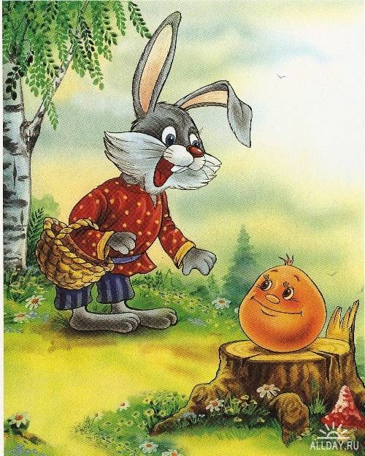
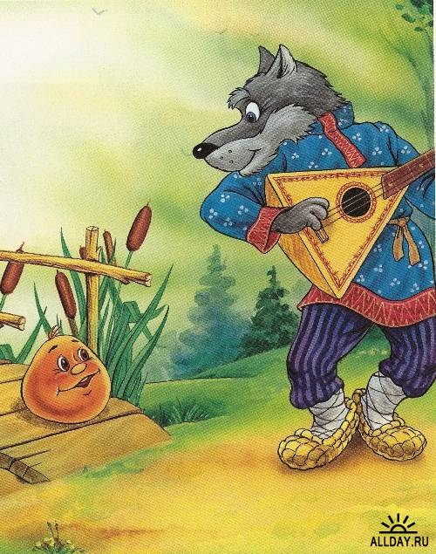
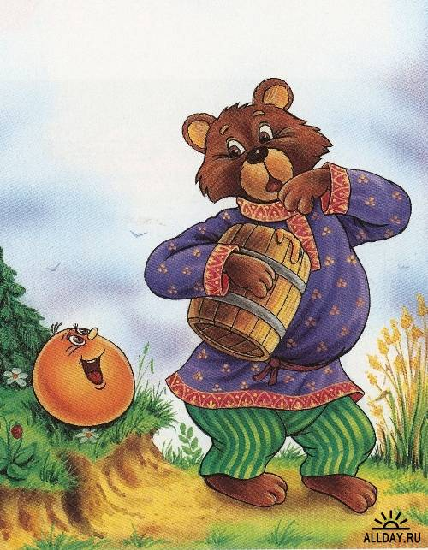
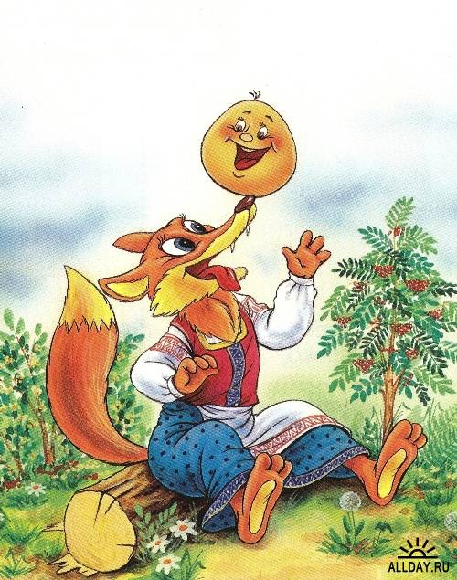
- Яким був Колобок за характером? - Чому його з‘їла лисичка? Висновок. Колобок всім звірам розповідав, який він смачний. Діти, а чи можна про все розповідати незнайомим людям?

Slide 15
Робота в парах
Як ти будеш діяти у цих ситуаціях:
1. Дзвінок у двері.
- Пожежа! Всі горимо! Відчиняйте двері! Рятуйтесь!
2. Дзвінок у двері. У вічко дверей бачите маленьку гарненьку дівчинку чи хлопчика. Дитина просить попити.
3. Телефонний дзвінок.
- Я – мамина колега по роботі. Твоя мама нездужає. Я зараз підійду до тебе, візьму для мами в домашній аптечці ліки. Ти хочеш, щоб мама одужала. Відчини двері.
4. Чужа жінка запрошує тебе в гості, обіцяючи дати іграшку, цукерки.
5. На вулиці тебе зустріли хулігани.

Slide 16
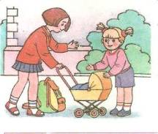
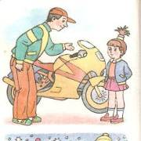
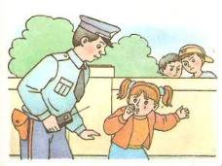
Складіть діалог за малюнками

Slide 17
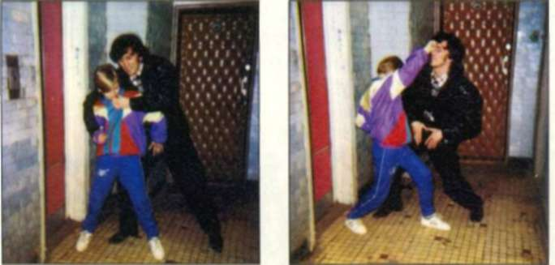
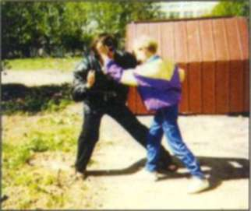
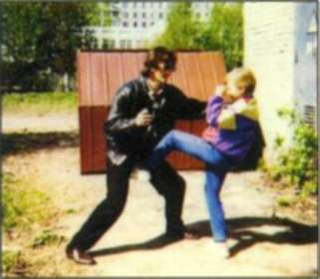
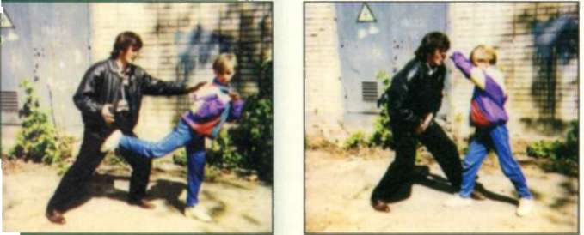
Твоя безпека залежить від твоєї поведінки

Slide 18
Презентацію підготувала Кащенко Ірина Петрівна,
вчитель початкових класів Уманської загальноосвітньої школи І-ІІІ ступенів
ім. В.І.Чуйкова

